Slide 1
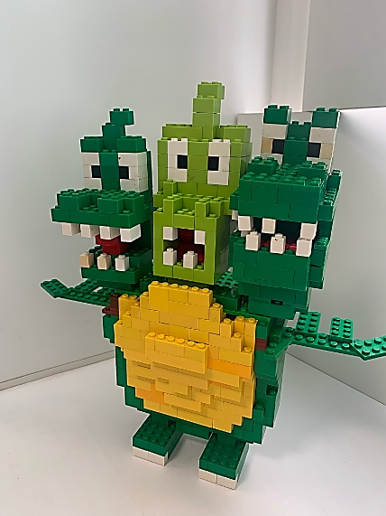
Снегоплавильная установка «Горыныч»
Авторы: Костоглодов Михаил, Мишин Егор, Усов Семен
МАУДО «ДПШ» им.Н.К.Крупской
Начало проекта. Все началось с того, что наш кабинет робототехники очень солнечный даже зимой мы опускаем жалюзи. Задумались над тем как это тепло можно использовать? Все наши вопросы вылились в изучение темы «Альтернативные источники энергии и как их использовать».
Краткий план и этапы работы над проектом:
1) Посещение музея Энергетики «РОССЕТИ» г. Челябинска, познакомились со специалистами, которые рассказали какие источники энергии существуют, какие источники используется в нашей области;
2) Слушали много разных научных передач и видео, особенно понравилась передача на «Детском радио» - это «Загадки большой энергии», именно оттуда и узнали о мало пока используемом ресурсе – это тепло Земли или геотермальная энергия;
3) Получили консультацию у геологов о том, что действительно в нашем регионе возможно использование такой энергии, пробурив скважину в земле, познакомились с профессией геодезист;
4) Всю зиму наблюдали проблему за снегом, как он мешает жителям, поэтому и родилась идея нашего проекта соединить науку и технику.
Принцип работы установки на геотермальной энергии:
Для этого в земле нужно пробурить скважину, чем глубже, тем лучше. Прокладываются трубы, по которым поступает горячий пар, поднимают его с помощью насосов. Пар раскручивает турбину, которая вырабатывает электричество, с помощью электричества бойлер нагревает воду.
1 ступень – это дробилка, на нее высыпается снег, так как снег не только с дорог, но и с улиц и дворов в нем содержится мусор; 2 ступень – более мелкая решетка – сетка; 3 ступень – камера куда попадает измельченный снег, который начинает плавиться с помощью горячей воды.
Затем талая вода уходит по двум трубам: 1 труба – вода идёт в канализацию и это помогает очистки труб; 2 труба - вода поступает на заводы, которые ее используют как техническую.
Вывод: мы узнали об одном, редком виде энергии. Она используется редко, про нее мало знают, но ее можно использовать как любой другой источник энергии.

Slide 2
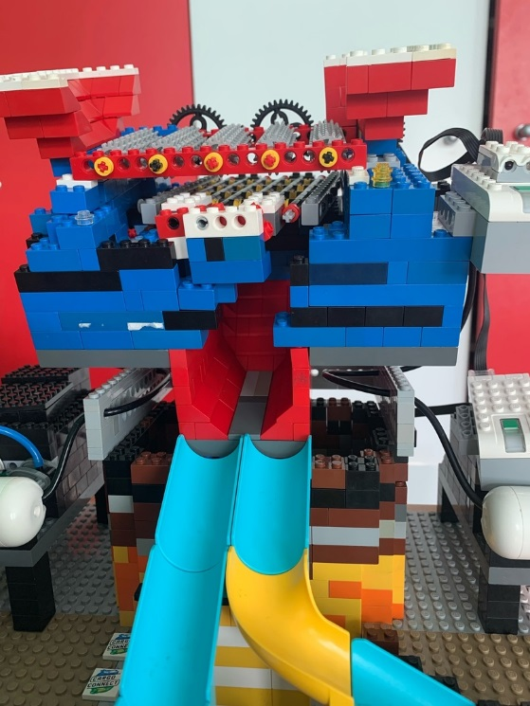
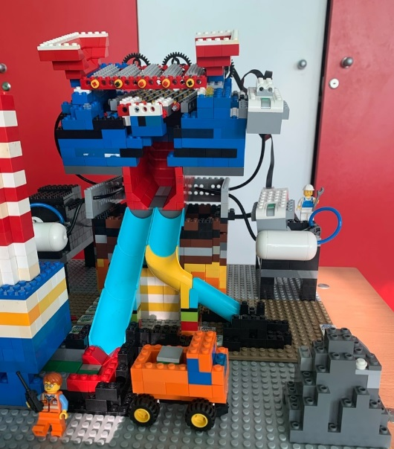
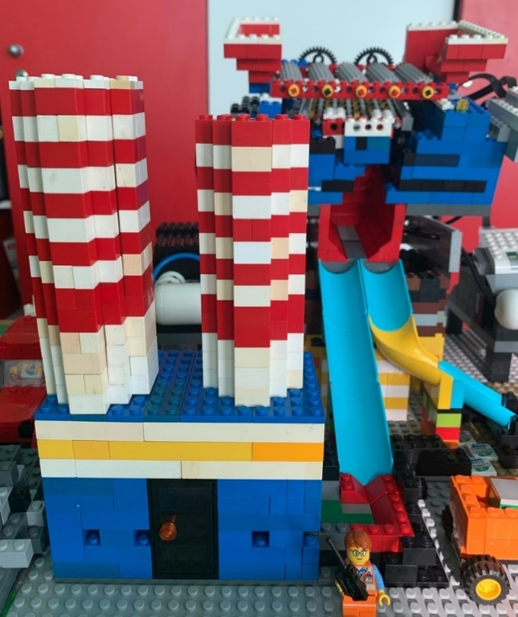
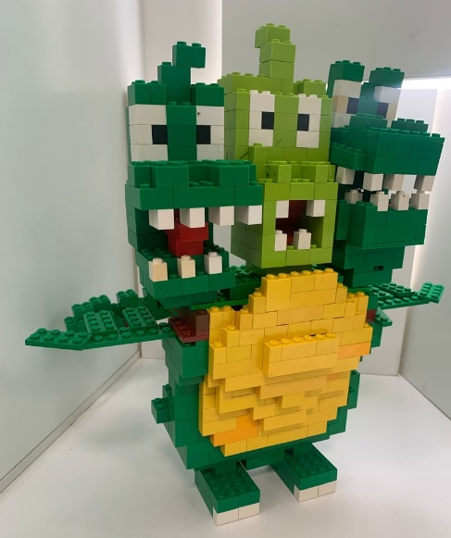
дробилка
решетка-сетка
камера, где плавится вода
трубы, по которым поступает горячая вода
насосы, которые «поднимают теплый воздух»
распределение воды по двум коллекторам
вода, которая поступает на завод и затем используется как техническая

